Slide 1
高等数学CAI课件
使用说明

Slide 2
使用说明
目录
>>操作系统要求
>>播放主界面介绍
>>章节之间的跳转
>>定理证明的链接
>>例题解答的链接

Slide 3

操作系统要求
本教学课件对操作系统的要求为 Windows 2000/XP
以上，装有Office 2003以上办公软件，并装有数学编辑
器或Matlab软件.

Slide 4
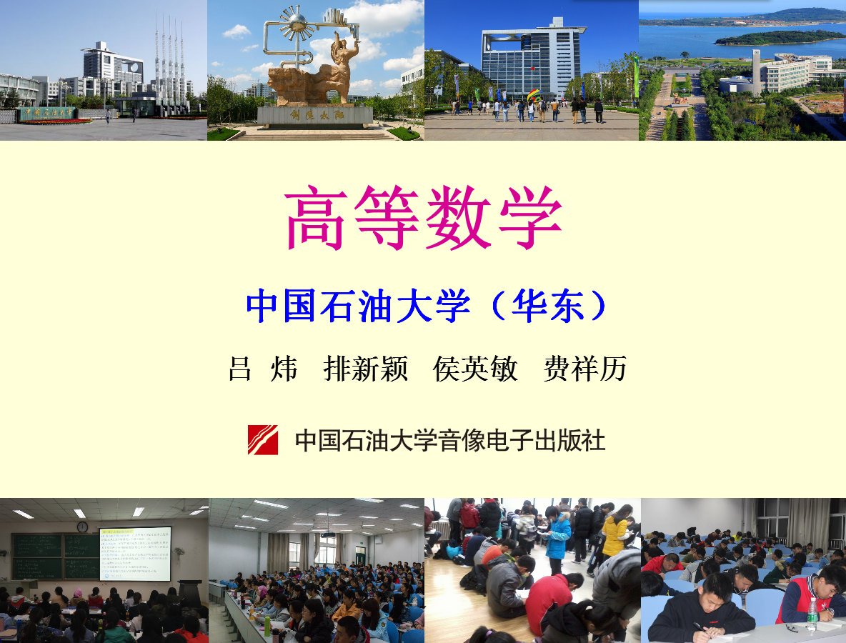
播放主界面介绍
点击“高等数学CAI课件.ppt”文件,进入播放状态,
开始播放课件片头:

Slide 5
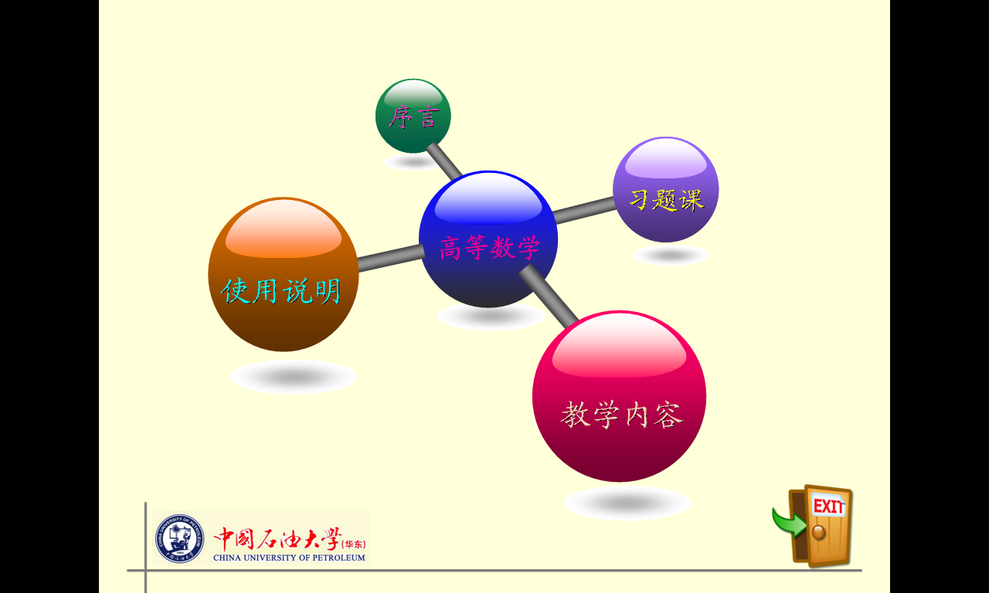
片头播放完毕进入主界面:
4个文字链接分别链接到课件的4个不同板块,点击球形区域即可进入不同的板块.退出可点击图标 .

Slide 6


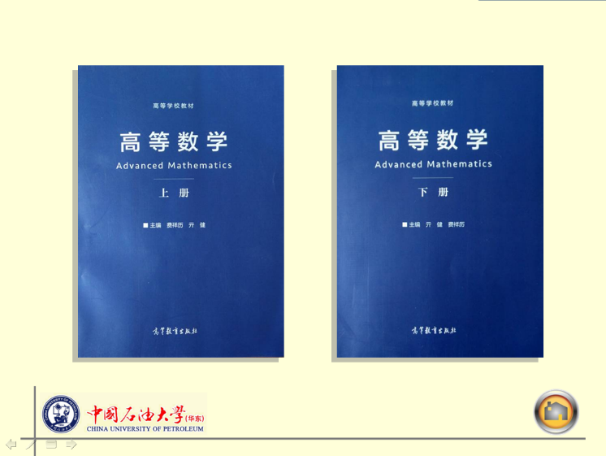


以“教学内容”链接为例说明:
把鼠标移动到“教学内容”的链接上时,出现小手图
标，点击进入下图所示教材页面.点击相应教材进入相应
章目录页面.若要返回主界面,可点击图标 .

Slide 7

章节之间的跳转
进入章目录页面(如下页图1).每一章的标题文字均
为一个超链接,在幻灯片播放状态下点击某章标题(如第
8章)将自动进入其链接的章的节目录页面(如下页图2).
进入节目录页面(如下页图2).每一节的标题文字均
为一个超链接,在幻灯片播放状态下点击某节标题(如8.8
节)将链接到该节的第一张幻灯片(如下页图3).
若要返回上一级,可点击图标 .
幻灯片播放完毕,或在播放过程中按ESC键停止播放
都可自动返回该节所在节目录页面(如下页图2).

Slide 8
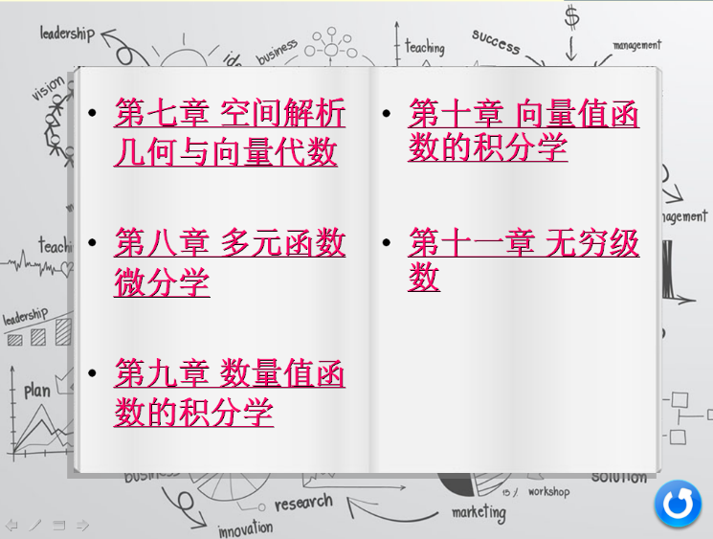
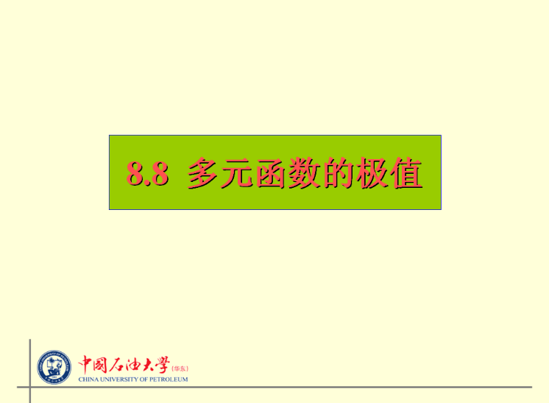
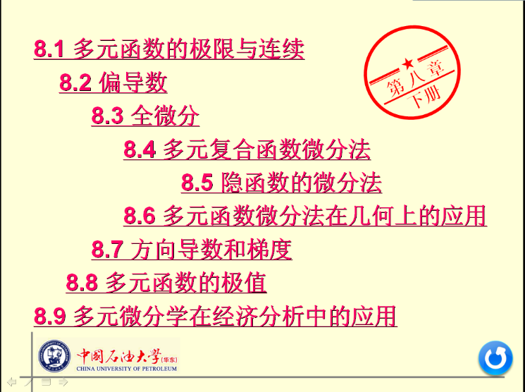
(图1)
(图3)
(图2)

Slide 9


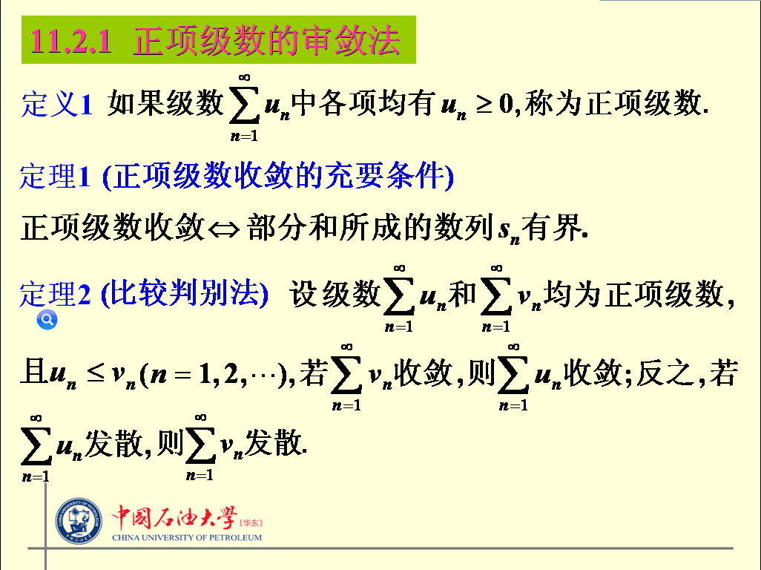
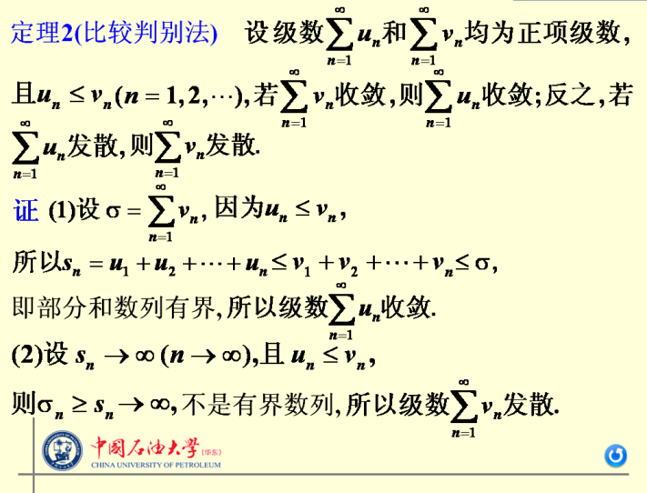
定理证明的链接
为了培养学生研究性、探索性和自主性学习的能力,
本课件的定理证明都没有直接给出,而是在“定理”下面
建立了一个链接 .大家可以先自己思考如何证明,再点击
链接看证明过程 ,然后点击返回按键 继续学习.

Slide 10
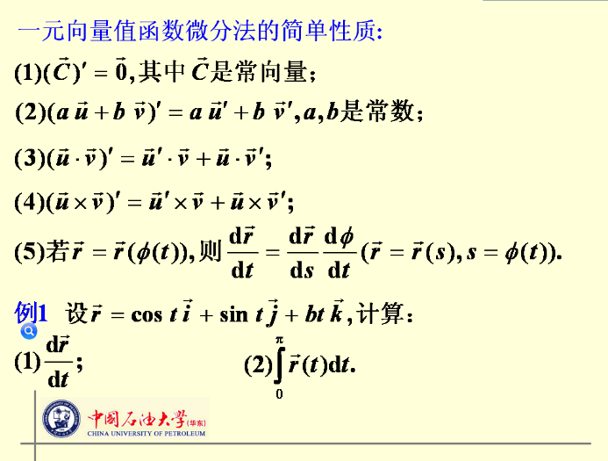
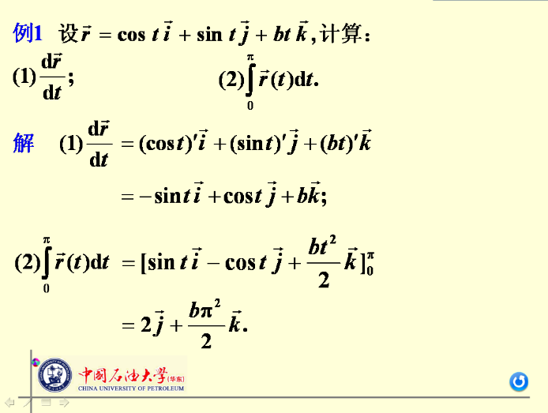
例题解答的链接
为了培养学生研究性、探索性和自主性学习的能力,
本课件的例题都没有直接给出解答,而是在“例*”下面
立了一个链接 .大家可以先自己思考如何解答,再点击链
接看证明过程,然后点击返回按键 继续学习.

